Slide 1
Пошаговый алгоритм записи к врачам через
единый портал государственных и муниципальных услуг (портал ЕПГУ)

Slide 2
Обращаем ваше внимание, что для записи на прием:
1 У вас должна быть учетная запись на ЕПГУ
2 Вы должны быть авторизованы через ЕСИА
3 В сервис вы можете зайти по ссылке https://www.gosuslugi.ru/ или через мобильное приложение
4 Вы должны быть прикреплены к нашей медицинской организации (сделать это вы можете в регистратуре учреждения, написав заявление).
Без прикрепления у вас не будет отображаться наша медицинская организация.
5 Для записи ваших родственников у вас должны быть внесены их данные в разделе «Документы/Сведения о семье и детях».
-При необходимости отменить прием вы также это можете сделать через ЕПГУ.

Slide 3
Справка
Напоминаем Вам, что самостоятельная запись на прием возможна к следующим специалистам:
Список взрослых врачей:
-Врач акушер-гинеколог
-Врач общей практики (семейный врач)
-Врач психиатр-нарколог
-Врач-психотерапевт
-Врач стоматолог-терапевт
-Врач-терапевт
-Врач-терапевт участковый
-Врач-хирург
Список детских врачей:
-Врач-педиатр
-Врач-педиатр участковый
-Врач по гигиеническому воспитанию
-Врач-психиатр детский
-Врач-стоматолог детский
-Врач-детский хирург
Запись к остальным специалистам доступна через врача первичного звена (терапевт, педиатр, врач общей практики и другие).
Если у Вас признаки острой респираторной инфекции, необходимо обратиться в кабинет неотложной медицинской помощи в Вашу поликлинику, без предварительной записи.

Slide 4
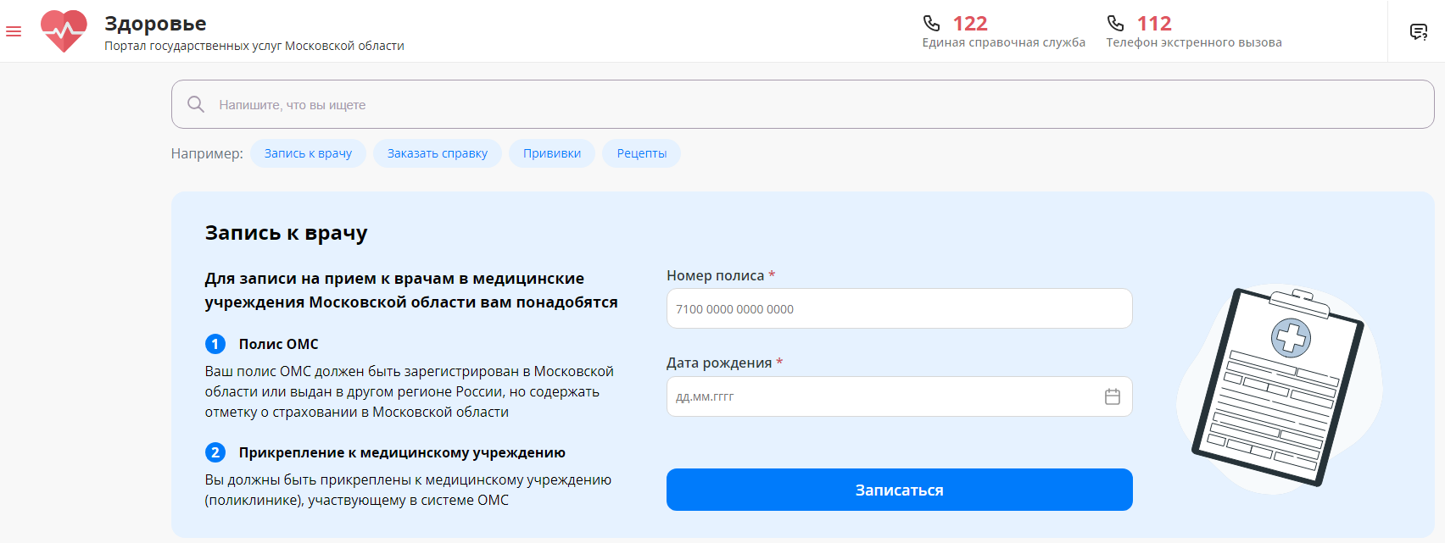
ШАГ 1
В открывшемся окне запись к врачу ввести номер полиса,дату рождения
Нажать на окно Записаться

Slide 5
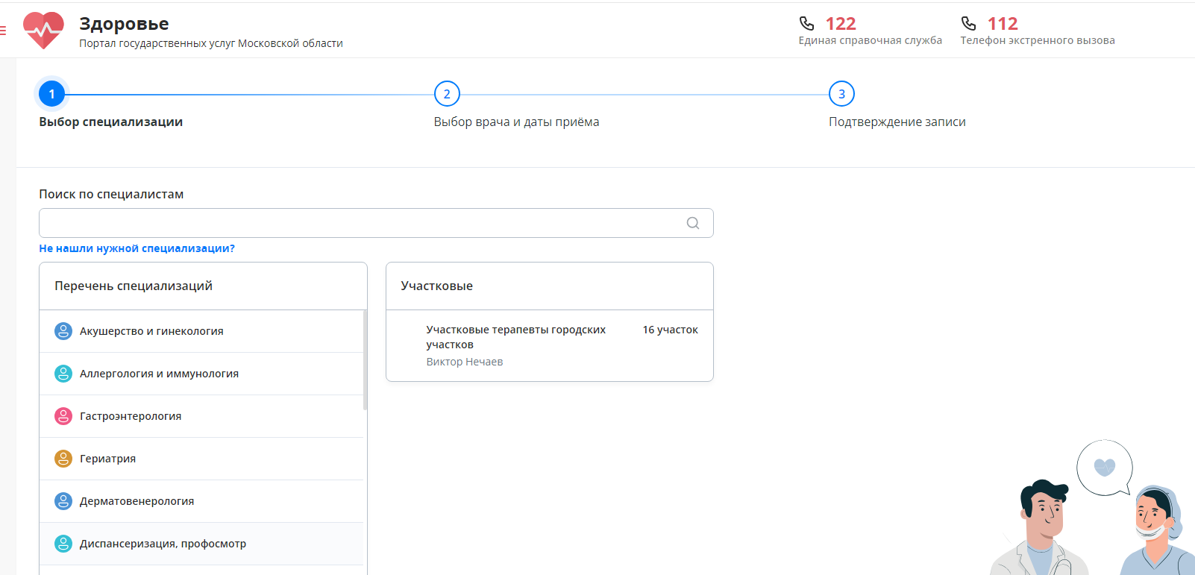
Шаг 2 Выбор специальности

Slide 6
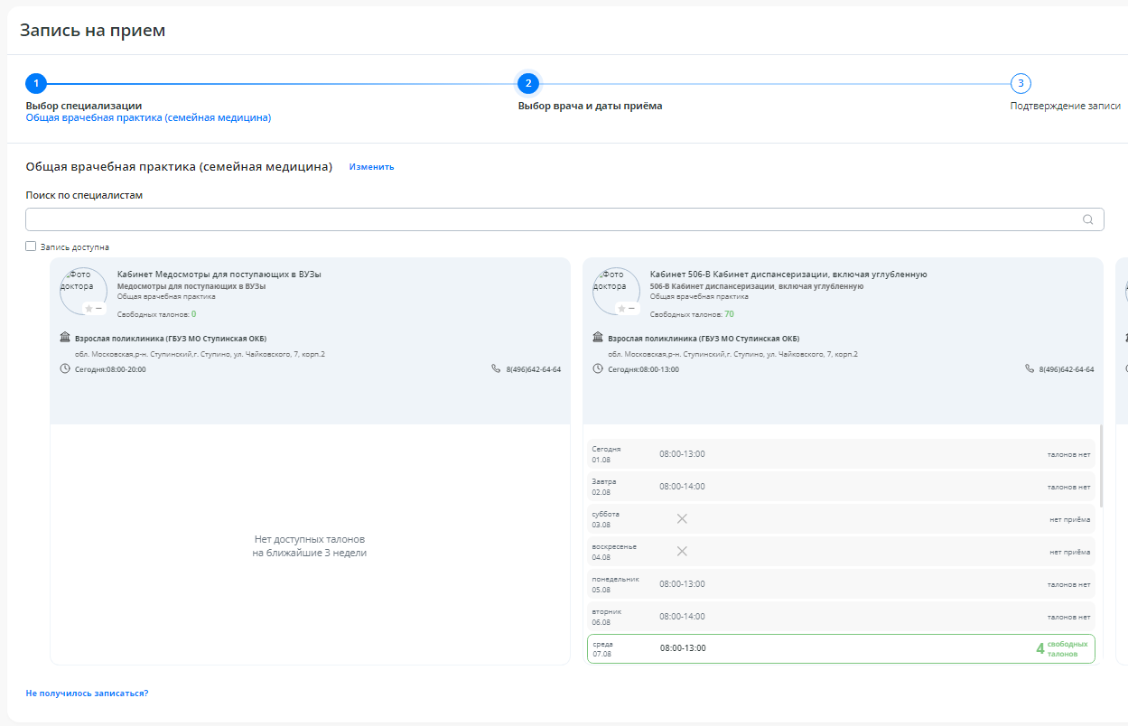
В открывшемся окне выбрать дату и время

Slide 7
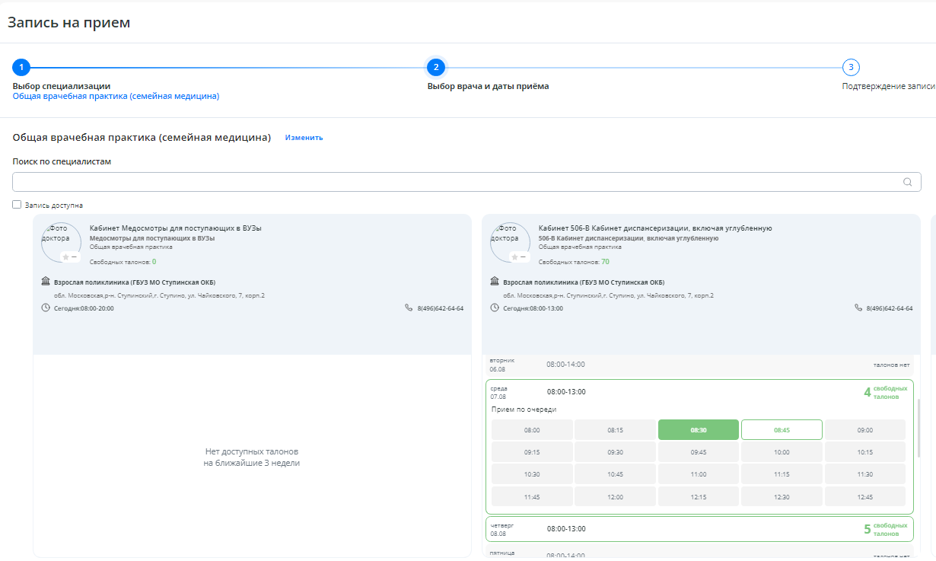

Slide 8
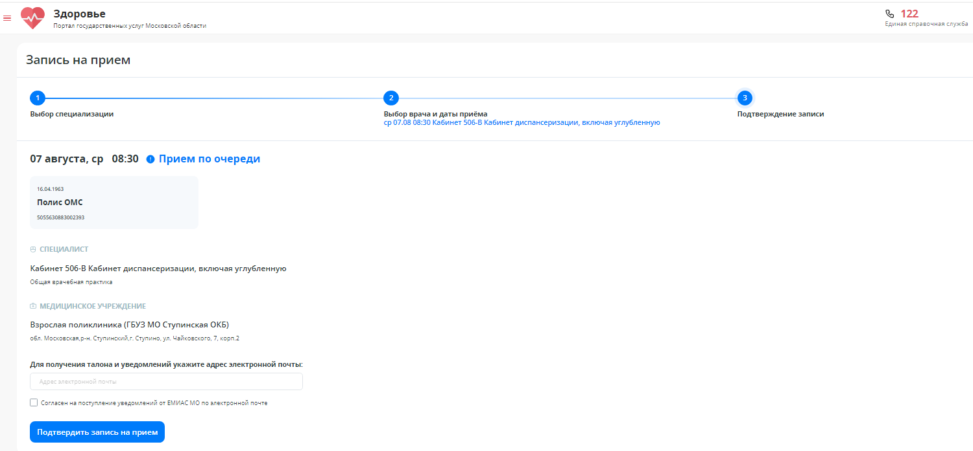
Шаг 3 Подтвердить запись

Slide 9
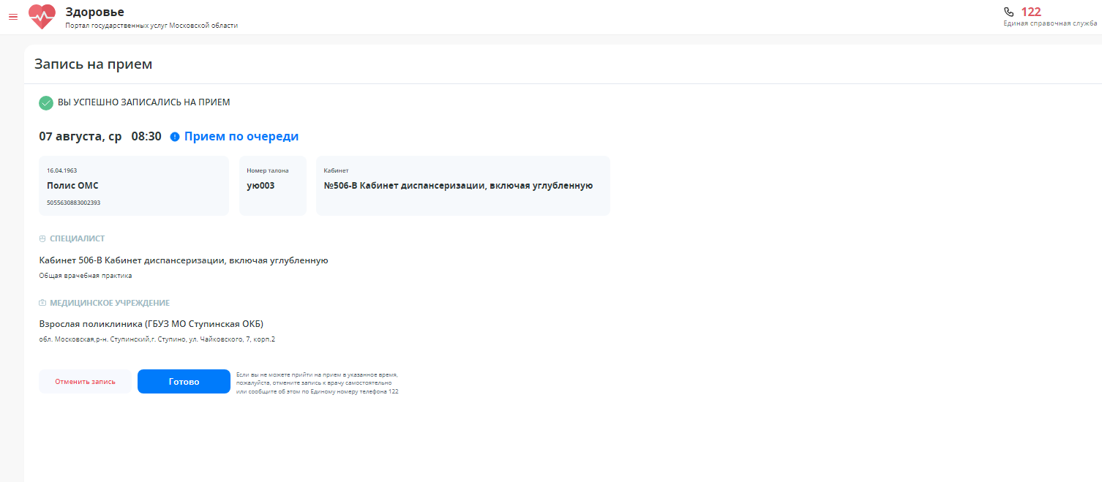
Справка
Министерство здравоохранения Московской области информирует Вас о том, что по проведенным в течение года исследованиям и осмотрам в личном кабинете на региональном портале Государственных услуг Московской области будет сформировано заключение о прохождении диспансеризации.

